Slide 1
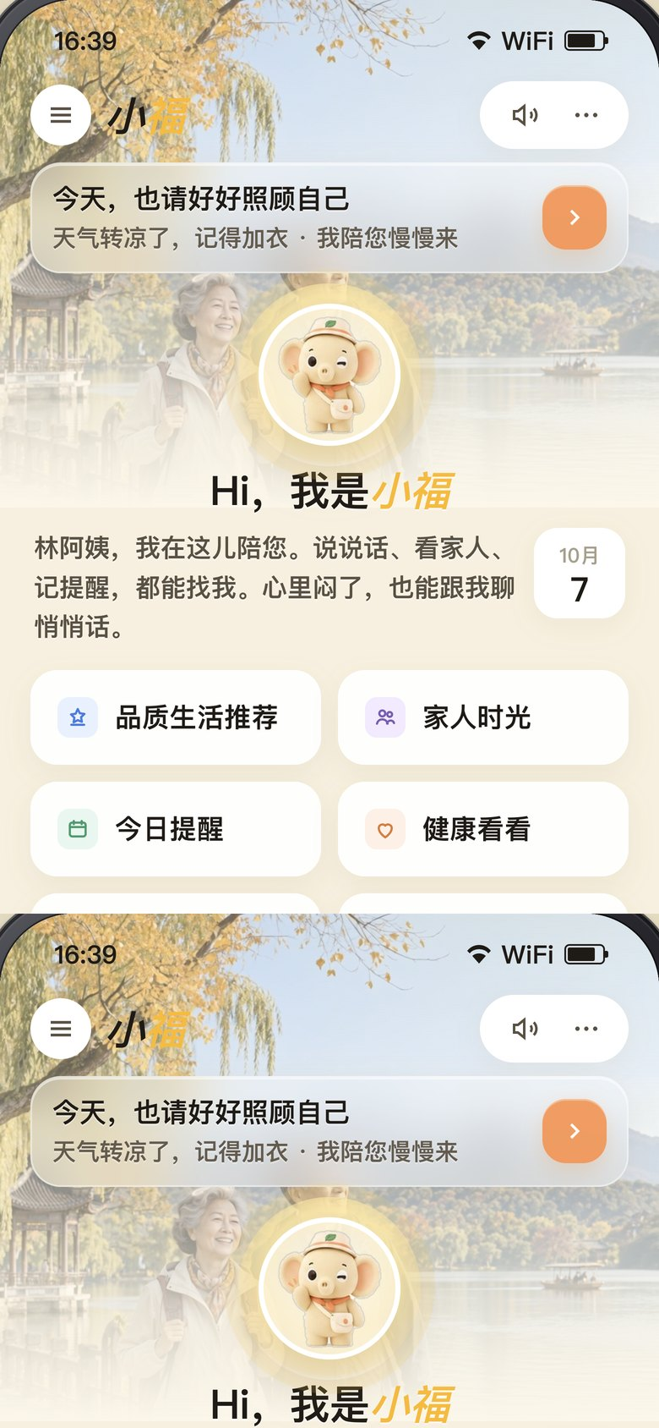
康养长者端 · 路演演示
小福首页对话动线
不跳转 AI 页 · 同一屏完成「看清 → 做成 → 配上 → 出门 → 回家」
A2UI 卡片：有图、有文、有图表，按钮接到真实页面
演示人物：林淑芬 · 68 岁 · 高血压 / 糖尿病前期
时长 8–10 分钟
Notes:
开场：停在首页，不要先点进去。金句：不是聊天框里塞一段字，而是把家里的事摊开给人看。

Slide 2
演示动线总览
一条对话，六场戏。顺序不要打乱：档案看清 → 方案做成 → 商品配上 → 活动出门 → 照片回家。
01 开场
02 健康档案
03 健康方案
04 商品匹配
操作
停在首页
操作
打开我的健康档案
操作
看看我的健康方案
操作
推荐居家血压计
看点
点明：同一屏对话，不出首页
看点
图+指标+血糖柱状图
看点
折线+进度，点进方案页
看点
商品卡，点「问问怎么用」
05 社区活动
06 怀旧时光
07 会员权益
08 收束
操作
点「邻里暖心」
操作
点「老照片」
操作
我的钻石会员权益
操作
停在档案/方案卡
看点
太极班报名热度图
看点
让照片动起来 5–8 秒
看点
可压缩；积分柱状图
看点
看清 · 做成 · 留住
长者端 · 小福 A2UI 对话路演 | 林淑芬档案演示
2 / 11
Notes:
控场：时间不够砍会员场；保底三场档案、方案、老照片。模型慢超过 8 秒改点宫格出本地卡。

Slide 3
开场 · 40 秒
停在首页，先讲清「不出屏」
动线
操作
不要先点进去。让评委看见：欢迎语、六宫格、底部输入条都在同一屏。
讲解要点
· 老人不用学会「打开 AI」，就在首页跟小福说话。
· 宫格是意图入口：健康看看 / 邻里暖心 / 老照片。
· 对话开始后，背景功能区整盒上滑，不藏功能。
· 金句：不是聊天框里塞一段字，而是把家里的事摊开给人看。
下一步
点宫格「健康看看」，或输入「打开我的健康档案」。
长者端 · 小福 A2UI 对话路演 | 林淑芬档案演示
3 / 11
Notes:
开场：这是长者端首页。模型流式回复，结构化内容用 A2UI 卡片来画。

Slide 4
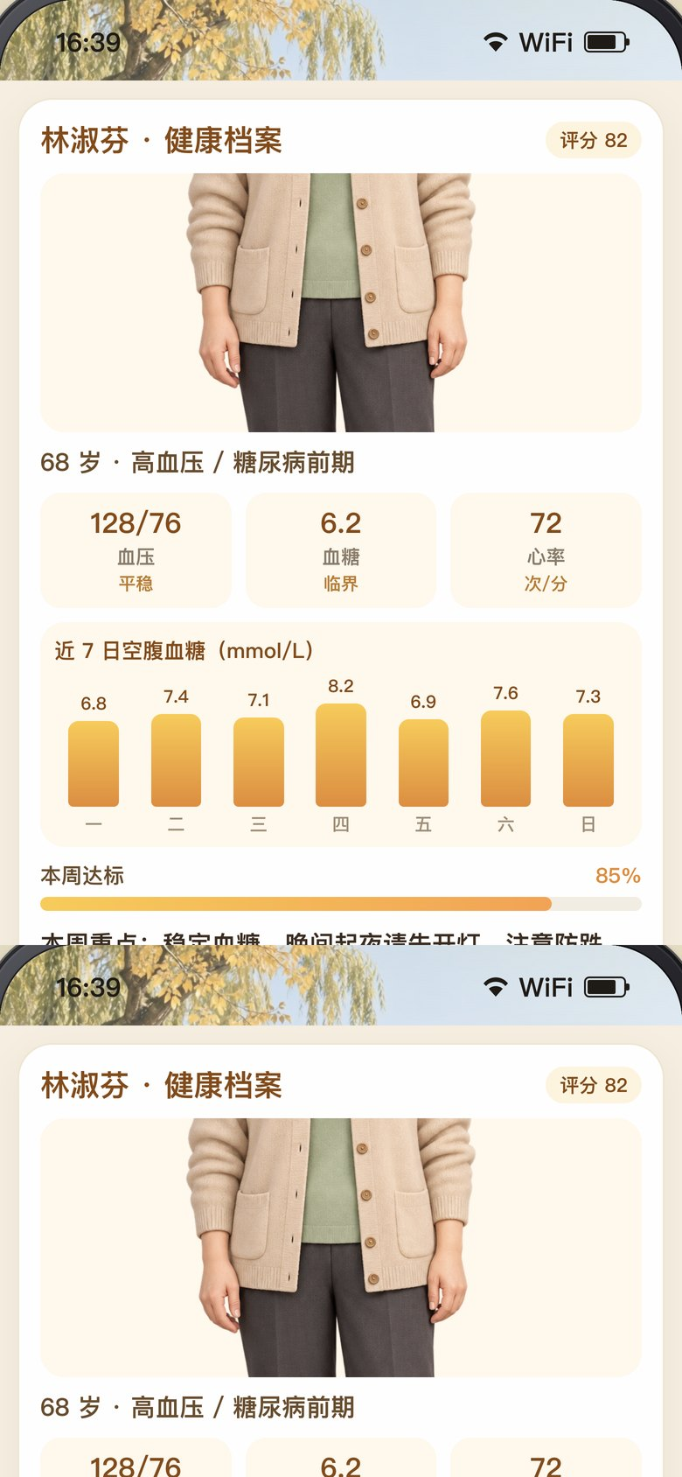
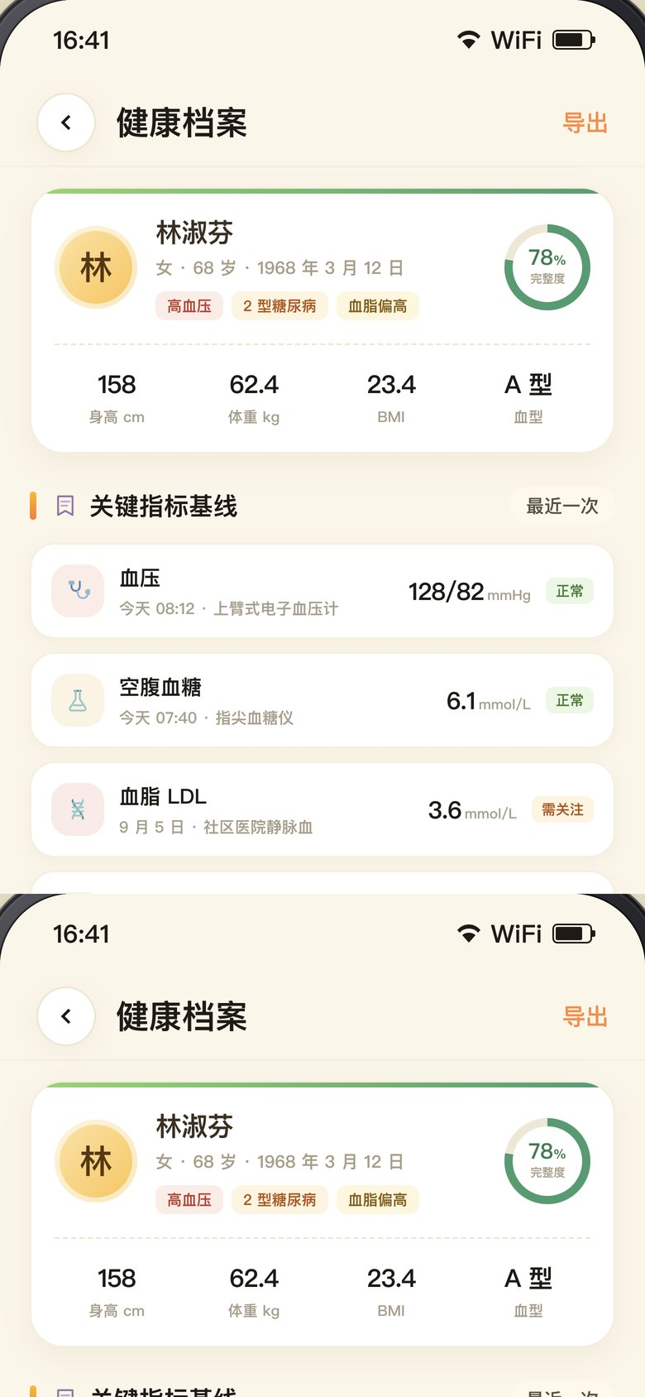
第一场 · 90 秒 · 看清家里的事
健康档案卡 → 完整档案页
动线
操作：点「健康看看」或输入「打开我的健康档案」
卡片上指着讲
· 封面是林淑芬本人，不是通用插画
· 三格：血压 128/76 平稳 · 血糖 6.2 临界 · 心率 72
· 柱状图：近 7 日空腹血糖，周四 8.2 是高点
· 进度条：本周达标 85%
· 一句话：稳定血糖，起夜先开灯防跌倒
按钮
点「解读今日血压」进入追问；点「打开完整档案」跳到右侧真页面。卡片不是死的。
长者端 · 小福 A2UI 对话路演 | 林淑芬档案演示
4 / 11
Notes:
点按钮就是下一句问话，对话连续往下走。

Slide 5
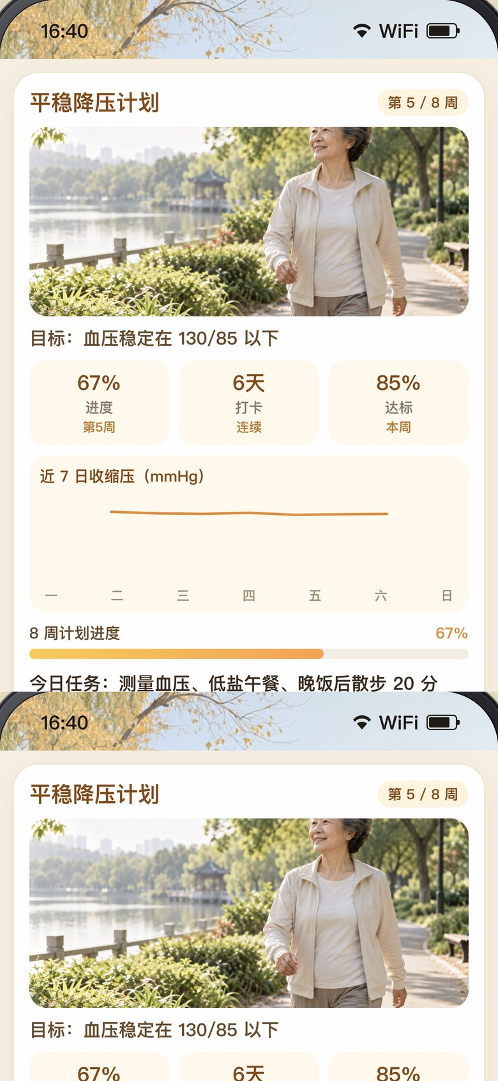
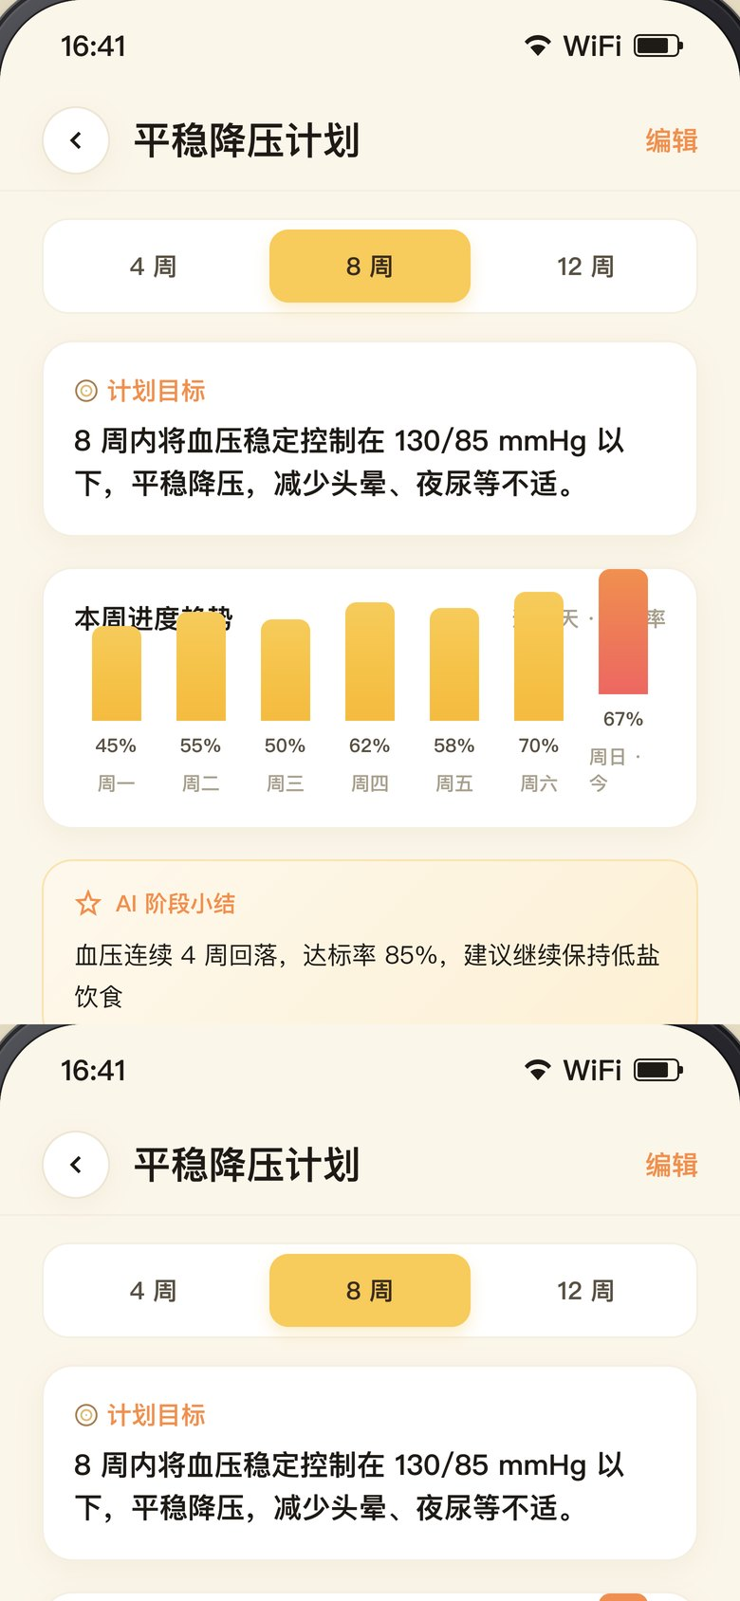
第二场 · 70 秒 · 从看懂到做成
健康方案卡 → 方案详情页
动线
操作：输入「看看我的健康方案」
讲解
· 档案是现状，方案是节奏
· 平稳降压第 5/8 周，进度 67%，连续打卡 6 天
· 折线：近 7 日收缩压整体往下走
· 今日任务：量血压、低盐午餐、晚饭后走 20 分钟
· 主按钮「查看方案」接到真实页面，停 3 秒再回对话
长者端 · 小福 A2UI 对话路演 | 林淑芬档案演示
5 / 11
Notes:
档案是现状，方案是节奏。主按钮接到真实页面，不是空按钮。

Slide 6
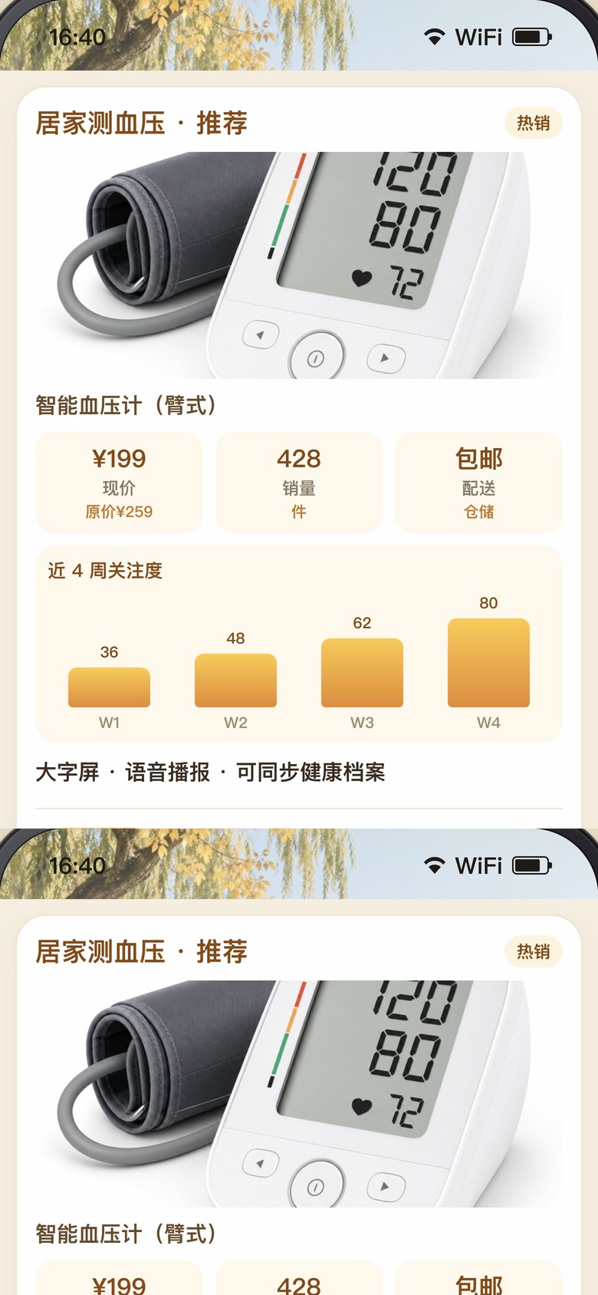
第三场 · 70 秒 · 需供匹配
商品卡：把血压计接到这条对话里
动线
操作
输入（完整复制）：推荐一款适合居家测血压的商品，用卡片展示，并给「查看详情」和「问问怎么用」两个按钮
讲解要点
· 父亲林建国血压偏高，居家要量得准。
· 臂式智能血压计：图、现价、销量、近 4 周关注度柱状图。
· 先点「问问怎么用」追问怎么量才准。
· 再点「查看详情」进商城详情，停 2 秒回来。
· 健康解读和商品供给在同一条对话里接上。
下一步
若只出文字：再问一遍带「用卡片」；仍失败改问「推荐血压计」。
长者端 · 小福 A2UI 对话路演 | 林淑芬档案演示
6 / 11
Notes:
需供匹配：健康解读和商品供给在同一条对话里接上。

Slide 7
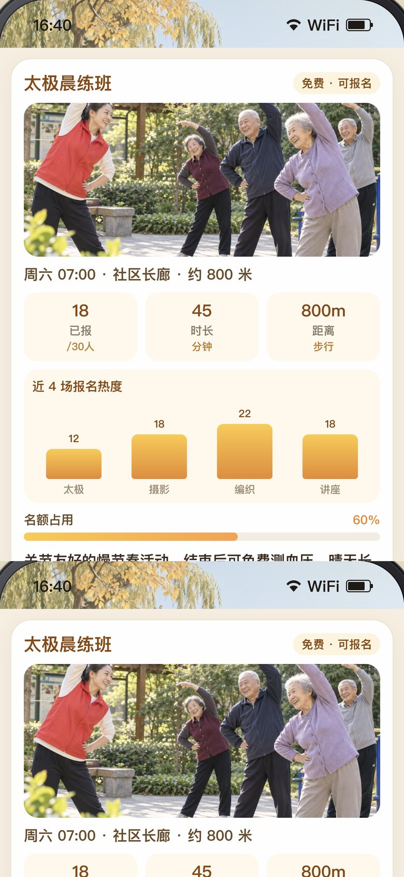
第四场 · 50 秒 · 社区可履约
活动卡：太极晨练班
动线
操作
点宫格「邻里暖心」，或输入「社区有什么活动可以报名」。
讲解要点
· 周六 7 点社区长廊，步行约 800 米。
· 已报 18/30，柱状图是近期活动热度。
· 结束后可测血压，和降压计划对得上。
· 点「帮我报名」即可，不必走完报名。
下一步
进入第五场：点宫格「老照片」。
长者端 · 小福 A2UI 对话路演 | 林淑芬档案演示
7 / 11
Notes:
关节友好的慢节奏活动，和她的降压计划对得上。

Slide 8
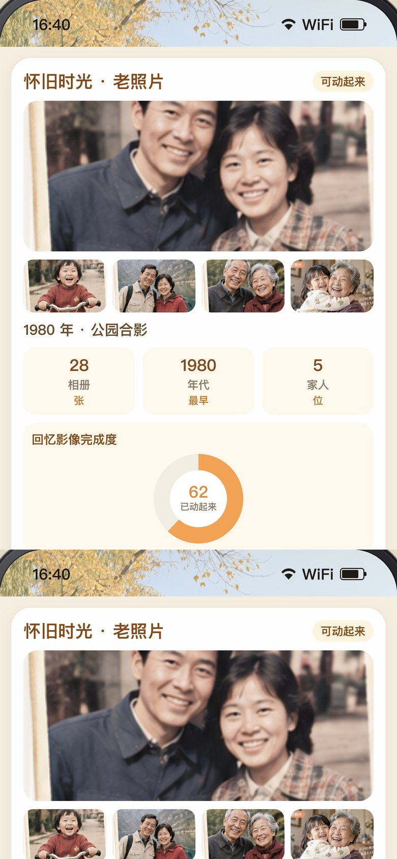
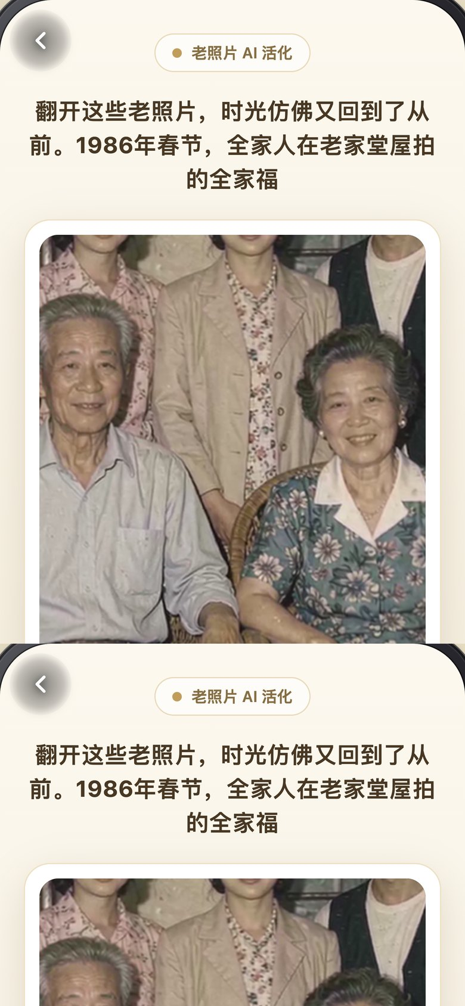
第五场 · 60 秒 · 留住温度
怀旧时光卡 → 老照片动起来
动线
操作：点宫格「老照片」，或输入「想看怀旧老照片」
讲解
· 康养不只是血压。1980 年公园合影。
· 四张缩略图是一家人的时间线。
· 环形图：回忆影像完成度。
· 点「让照片动起来」，全屏影像 5–8 秒。
· 关闭后回到对话原位，滚动位置保持。
金句：子女不在身边时，小福也能把家里的温度递到眼前。
长者端 · 小福 A2UI 对话路演 | 林淑芬档案演示
8 / 11
Notes:
让照片动起来 5 到 8 秒，关闭回到对话。

Slide 9
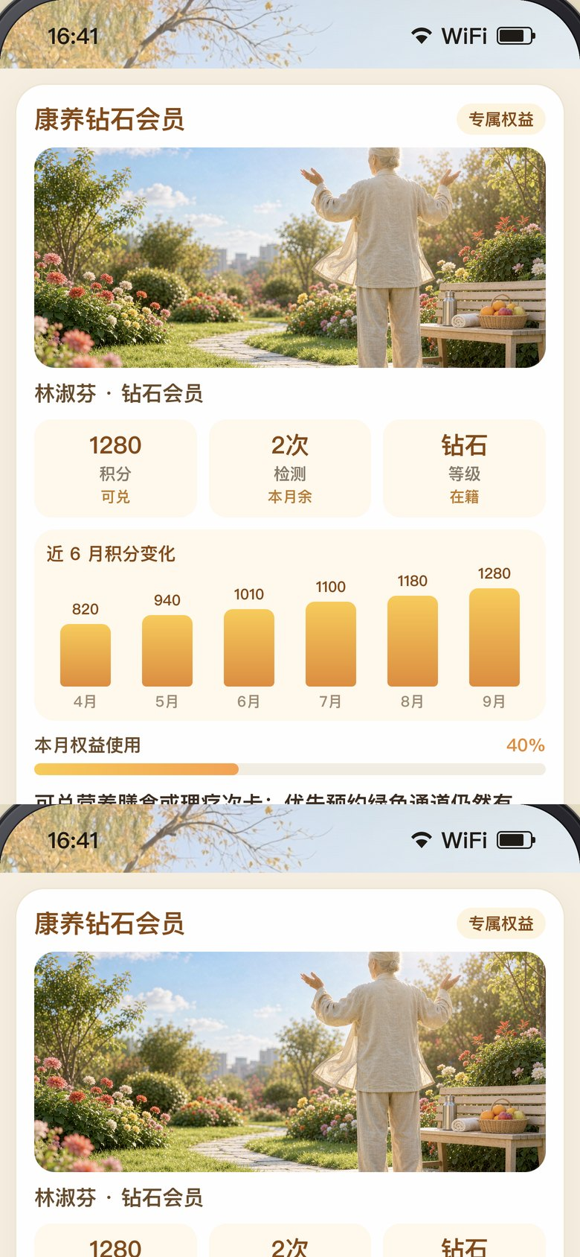
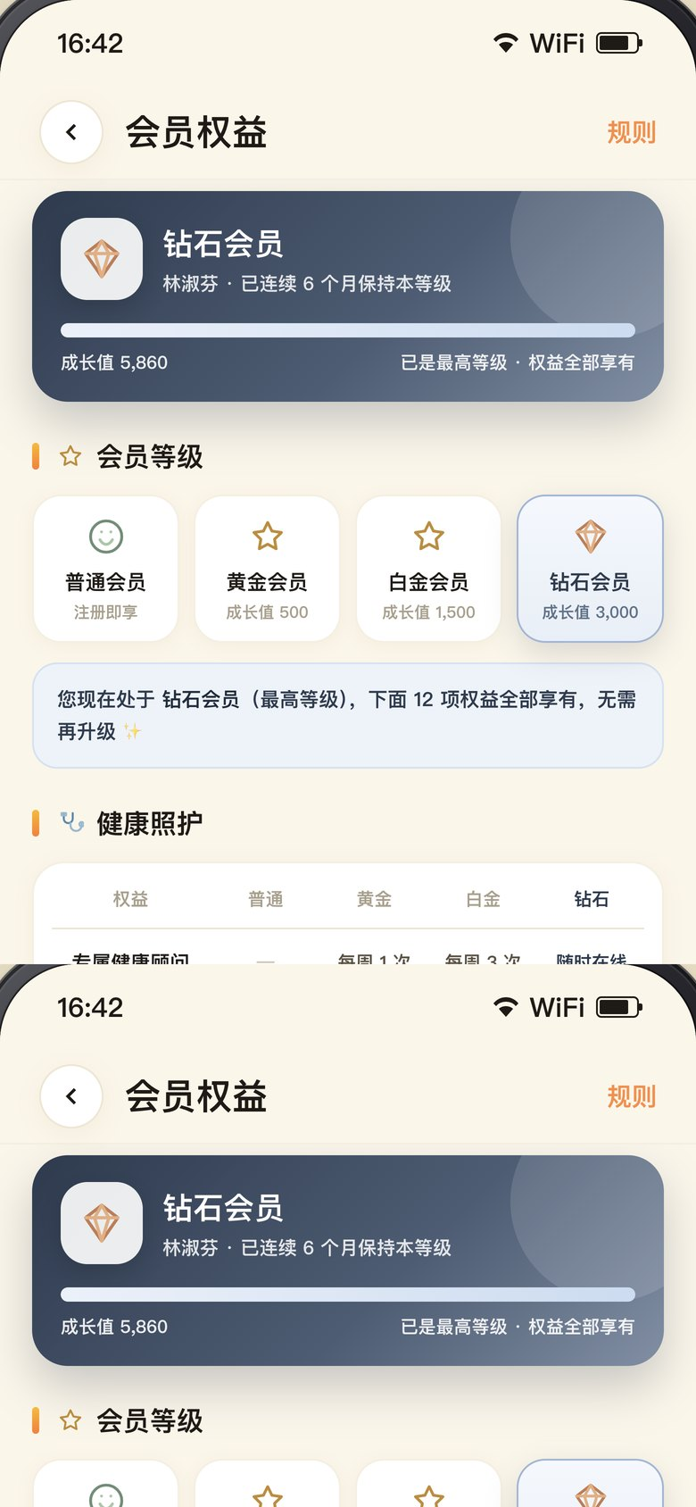
第六场 · 40 秒 · 可压缩
会员卡 → 权益页
动线
操作：输入「我的钻石会员权益」
讲解
· 钻石会员、积分 1280
· 本月还剩 2 次免费检测
· 近 6 月积分柱状图在涨
· 点「查看权益」进入会员页
· 老人不用翻「我的」里找权益
超时就砍掉本场，不影响主线。
长者端 · 小福 A2UI 对话路演 | 林淑芬档案演示
9 / 11
Notes:
可压缩。超时砍掉本场。

Slide 10
收束：三条线
停在档案或方案卡上结束，不要停在空白输入框。
一看清
二做成
三留住
档案、体征、趋势
用卡片而不是长文
方案任务、社区活动、血压计
按钮接到真页面
老照片、家人、会员权益
同一条对话里完成
长者端 · 小福 A2UI 对话路演 | 林淑芬档案演示
10 / 11
Notes:
模型在线就流式出 A2UI；断网也有本地演示卡。老人始终停在首页。

Slide 11
控场备忘
模型慢
说「小福正在把数据画成卡片」；超过 8 秒点宫格出本地卡
只出文字
问法加上「用卡片展示」
卡片被首页挡住
在对话区向上滑，背景功能区会一起上去
时间不够
砍掉会员场；保底：档案 → 方案 → 老照片
超过 12 分钟
商品场改口述，不点详情
演示 URL
http://127.0.0.1:8091/elder_app.html?v=rich1 （先硬刷新）
口诀：档案看清 → 方案做成 → 商品配上 → 活动出门 → 照片回家
长者端 · 小福 A2UI 对话路演 | 林淑芬档案演示
11 / 11
Notes:
口诀：档案看清，方案做成，商品配上，活动出门，照片回家。

